Slide 1
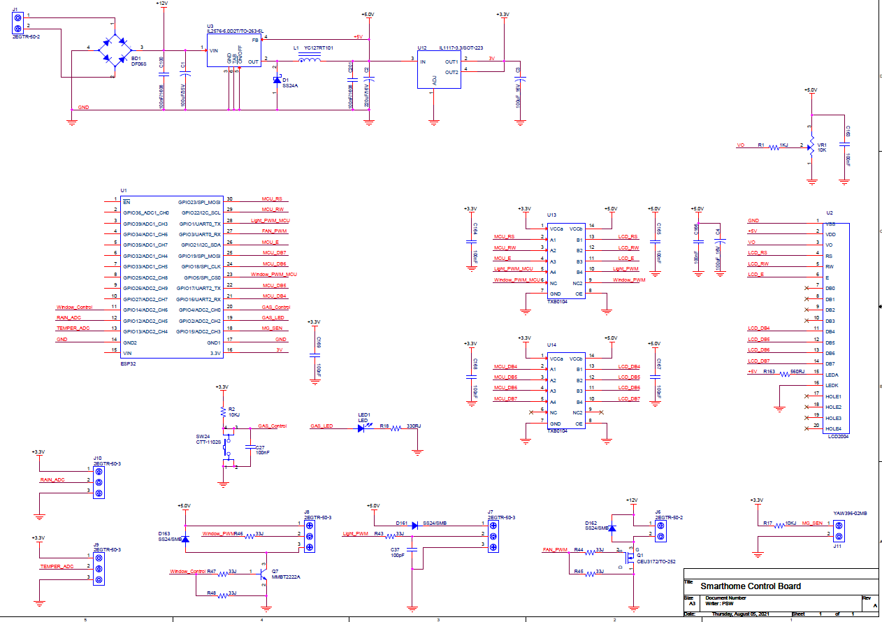
1. Hardware – Control Board 회로도 설계
0. MCU는 WIFI 통신이 가능한 ESP32로 선정
1. 전원부 설계 (12V -> 5V -> 3.3V)
2. 에어컨 제어 (Cooling PAN)
- PWM 제어, 강도 조절 가능
- 가변저항으로 외부에서 제어 가능
3. 전등 제어 (LED Strip Bar)
- PWM 신호를 다음 LED로 넘겨주는 방식
- 밝기 조절과 슬립 모드, 무드등 모드 등의 여러 모드 설정이 가능함.
4. 가스 밸브 (LED, Switch로 구성)
- 바깥 Switch를 누르면 가스밸브 (LED)가
ON/OFF
5. 창문 (서보모터)
- PWM을 통해 제어
- 각도를 알 수 없으므로 자석감지센서로 자석이 감지되면 닫힌상태, 미감지시 열린상태로 인식하여 서보모터를 제어함.
6. 온습도센서
- 주기적으로 집의 온습도를 체크하여 파이어베이스에 업로드
7. 빗물감지센서
- 센서에서 일정 이상의 ADC가 감지되면,
비가 온다고 감지하여 창문을 닫도록 함.
8. RTC IC
- 시간 별 스케줄 관리를 위해 실장
9. LCD
- 현재 가전 상태와 센서 값을 Display

Slide 2
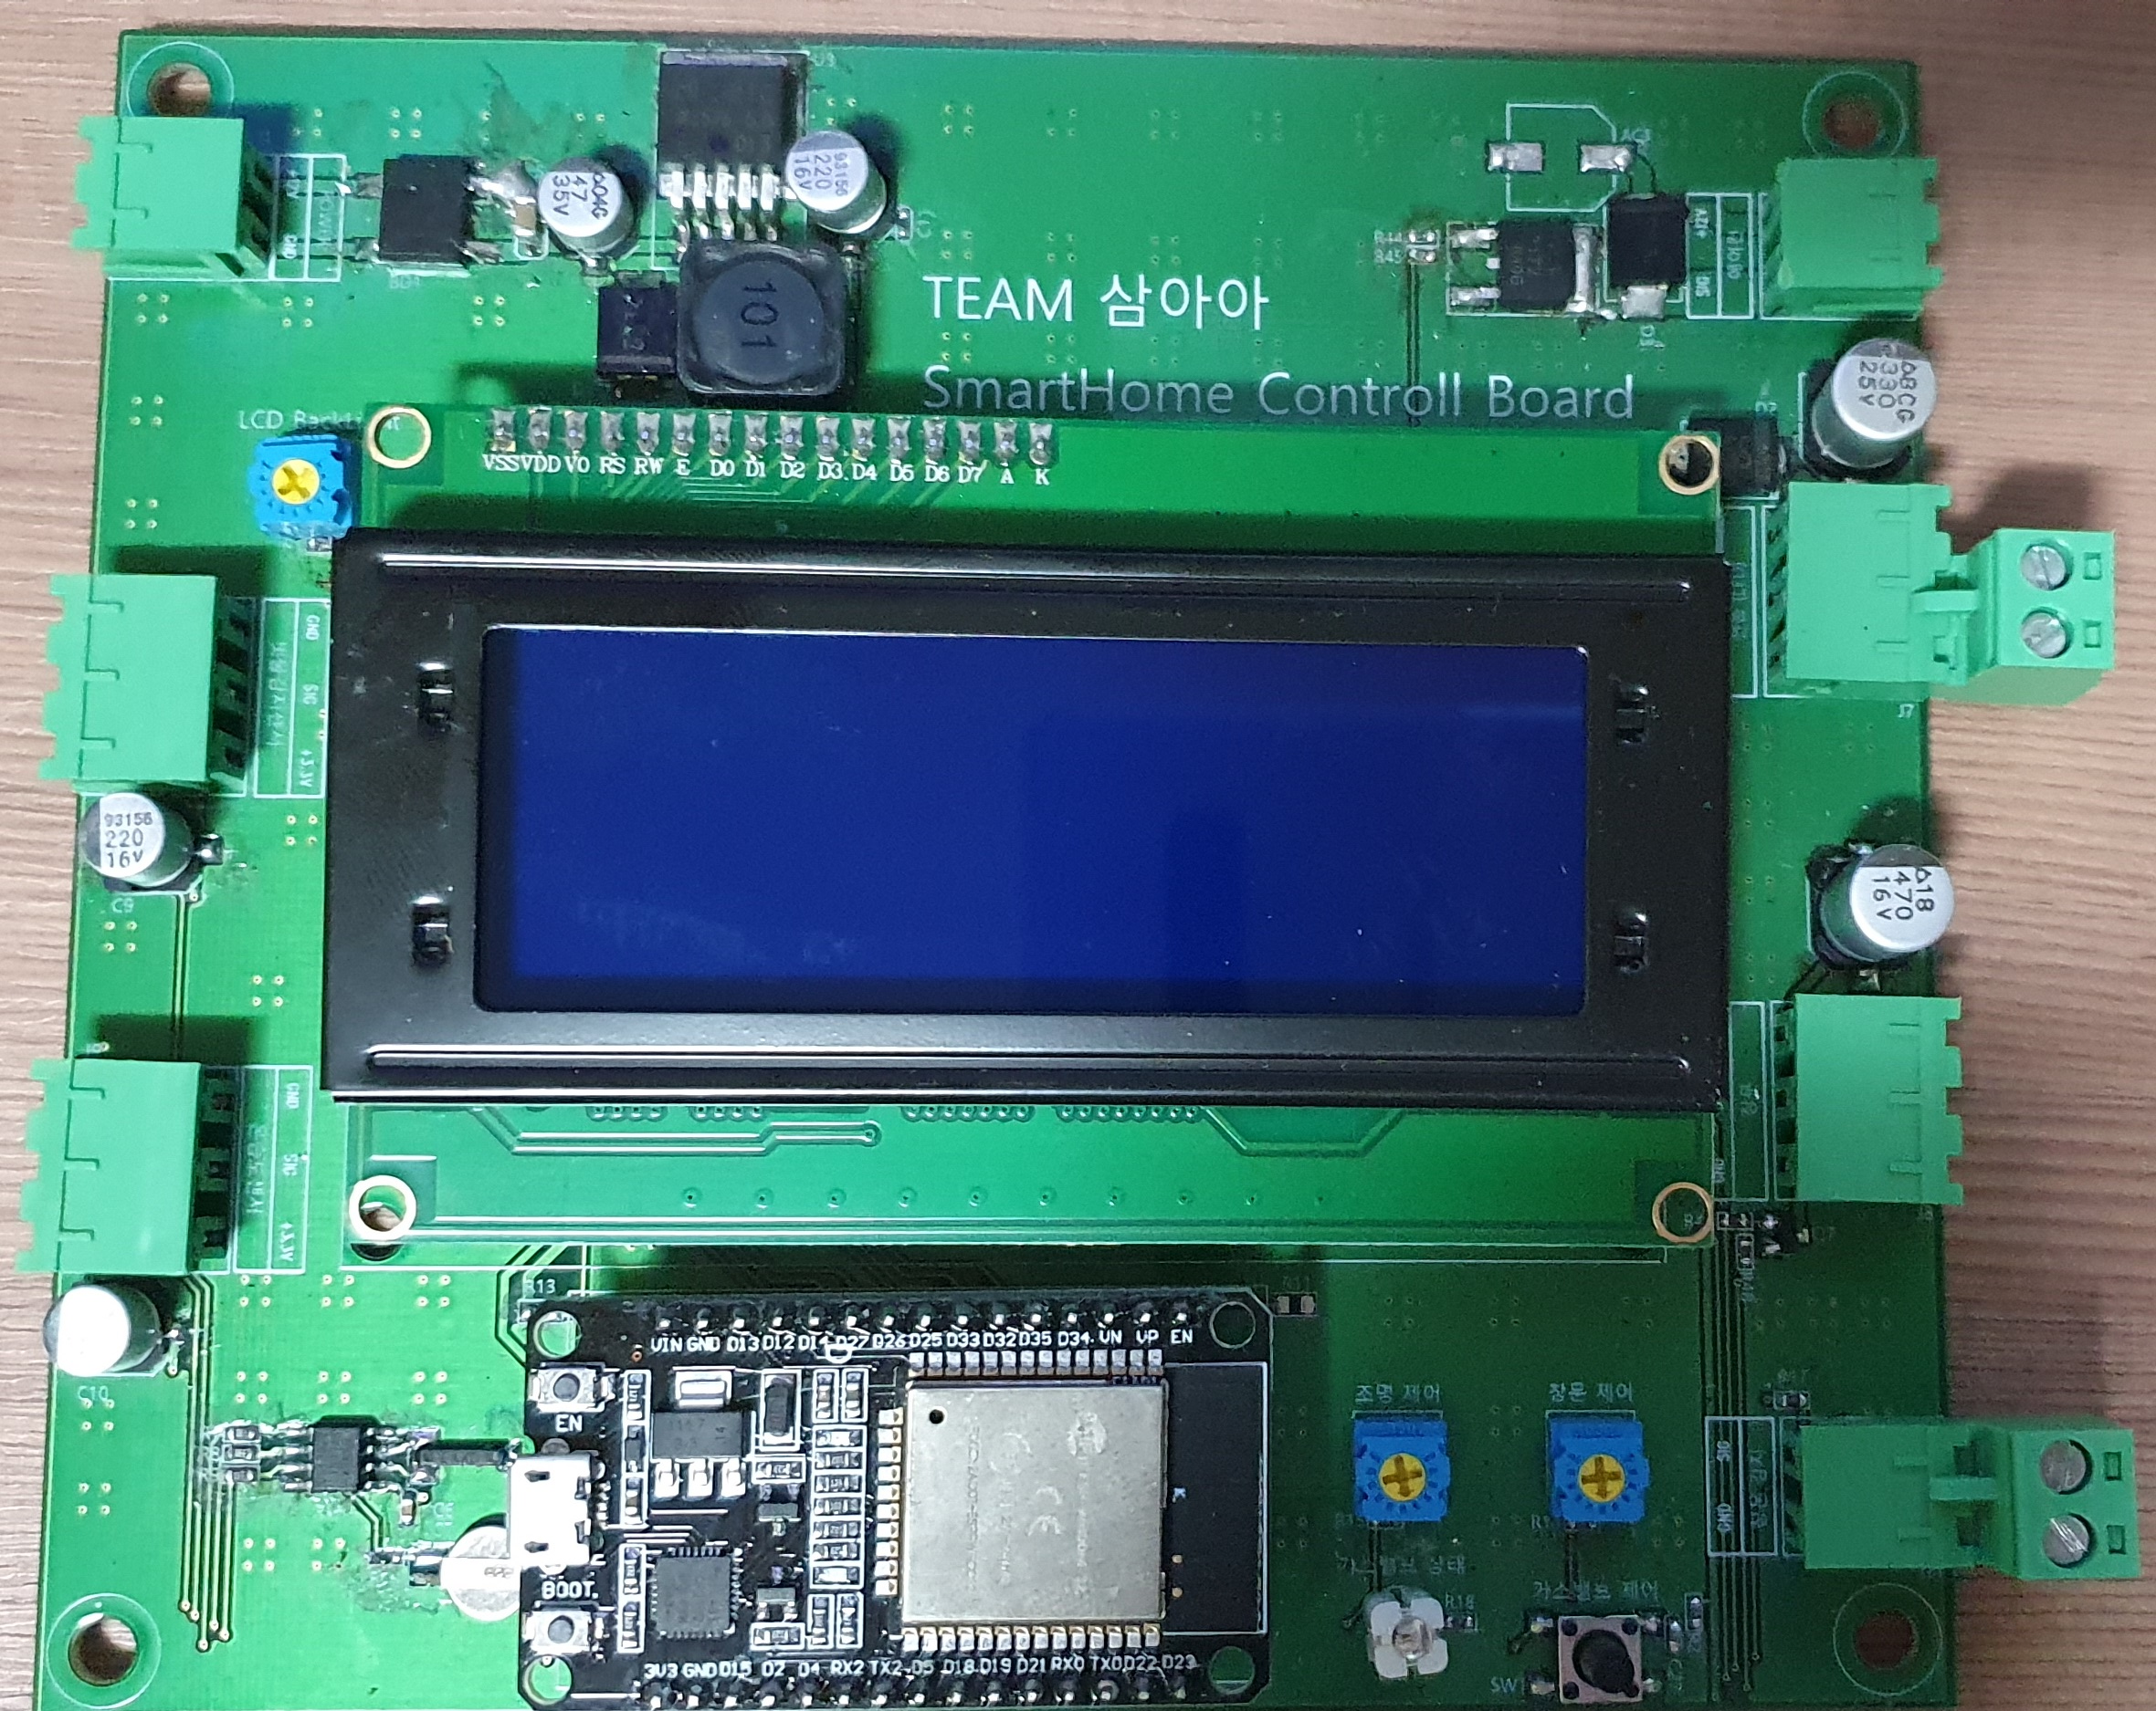
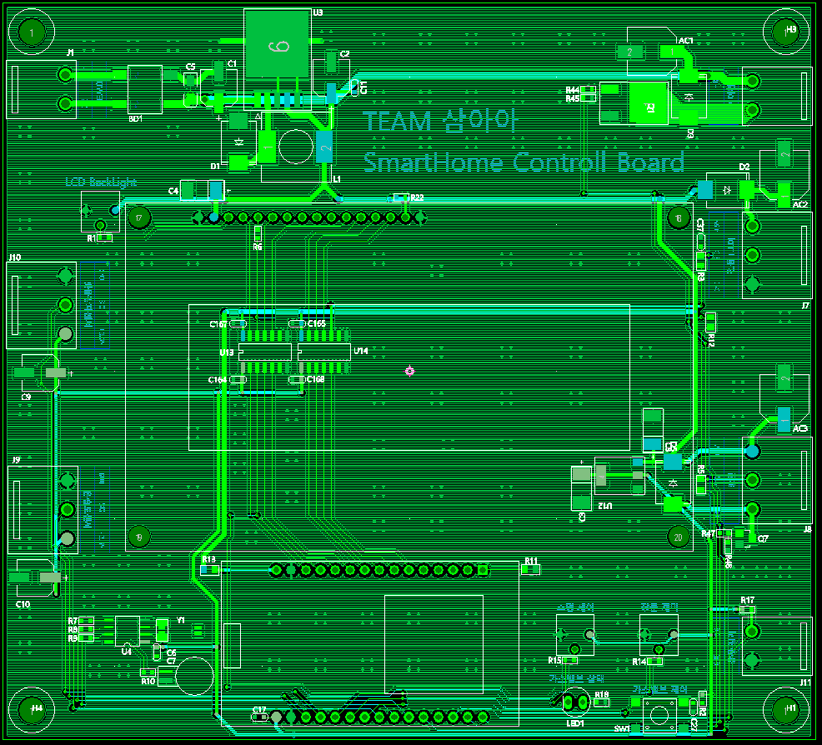
1. Hardware – Control Board PCB 설계

Slide 3
1. Hardware – Control Board 구성도
LCD
MQTT
타이머로 1분마다 가전상태, 온습도 Display
큐에 메시지 있으면
수신콜백 실행
ESP32
타이머로 1분마다
가전상태, 온습도 업로드
인터럽트로 신호를 수신하여 통신 중에도
읽을 수 있도록 구현
외부버튼
Firebase
외부 버튼 혹은 MQTT 메시지 수신시 가전제어 수행,
단, MQTT는 메시지 수신 후 10초간 대기하여
마지막 메시지로 가전을 수행하게 함.
가전

Slide 4
1. Hardware – 현재 진행 상황
☒ PCB 설계 및 발주 완료
☒ Firebase에 Home 센싱데이터 및 가전상태 업로드
☒ Rabbit MQ의 MQTT 메시지 수신
☒ 에어컨 (쿨링팬) 제어 기능 (PWM)
☒ 가스밸브 제어 (Interrupt)
☒ 전등 색상 및 밝기 제어
☐ 전등 모드 생성 및 제어
☐ 창문제어
☐ 창문 하드웨어 구성
☐ LCD에 가전상태, 센싱데이터 디스플레이
진행률 : 80% 완료

Slide 5
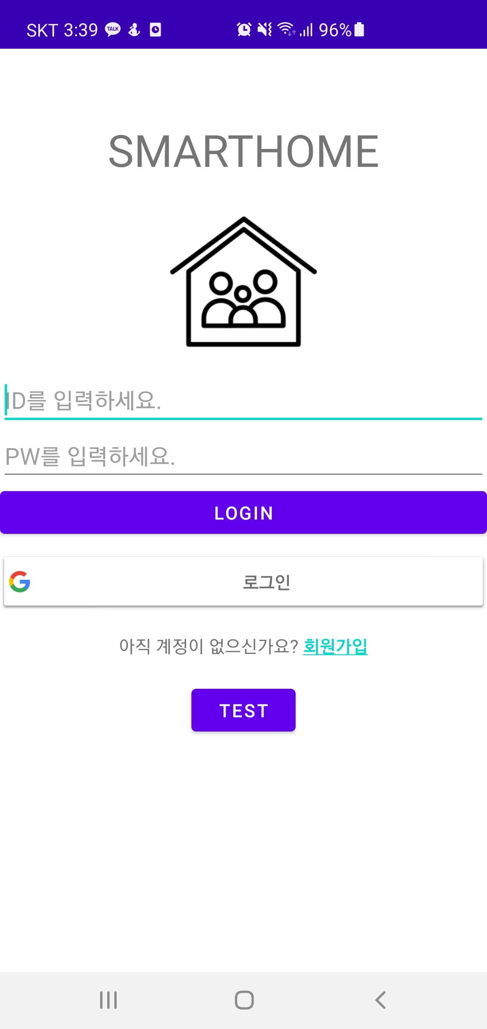
2. Android App – 구현 완료
1. Login 화면
- ID와 Password를 입력하여 Firebase에 인증 요청
- 가입된 사용자일시 Firebase에서 UID를 수신하고, 해당 값을
Rabbit MQ로 송신하여 이름을 수신받음.
- 가입되지 않은 사용자라면, 회원가입을 눌러 회원가입이 가능함.

Slide 6
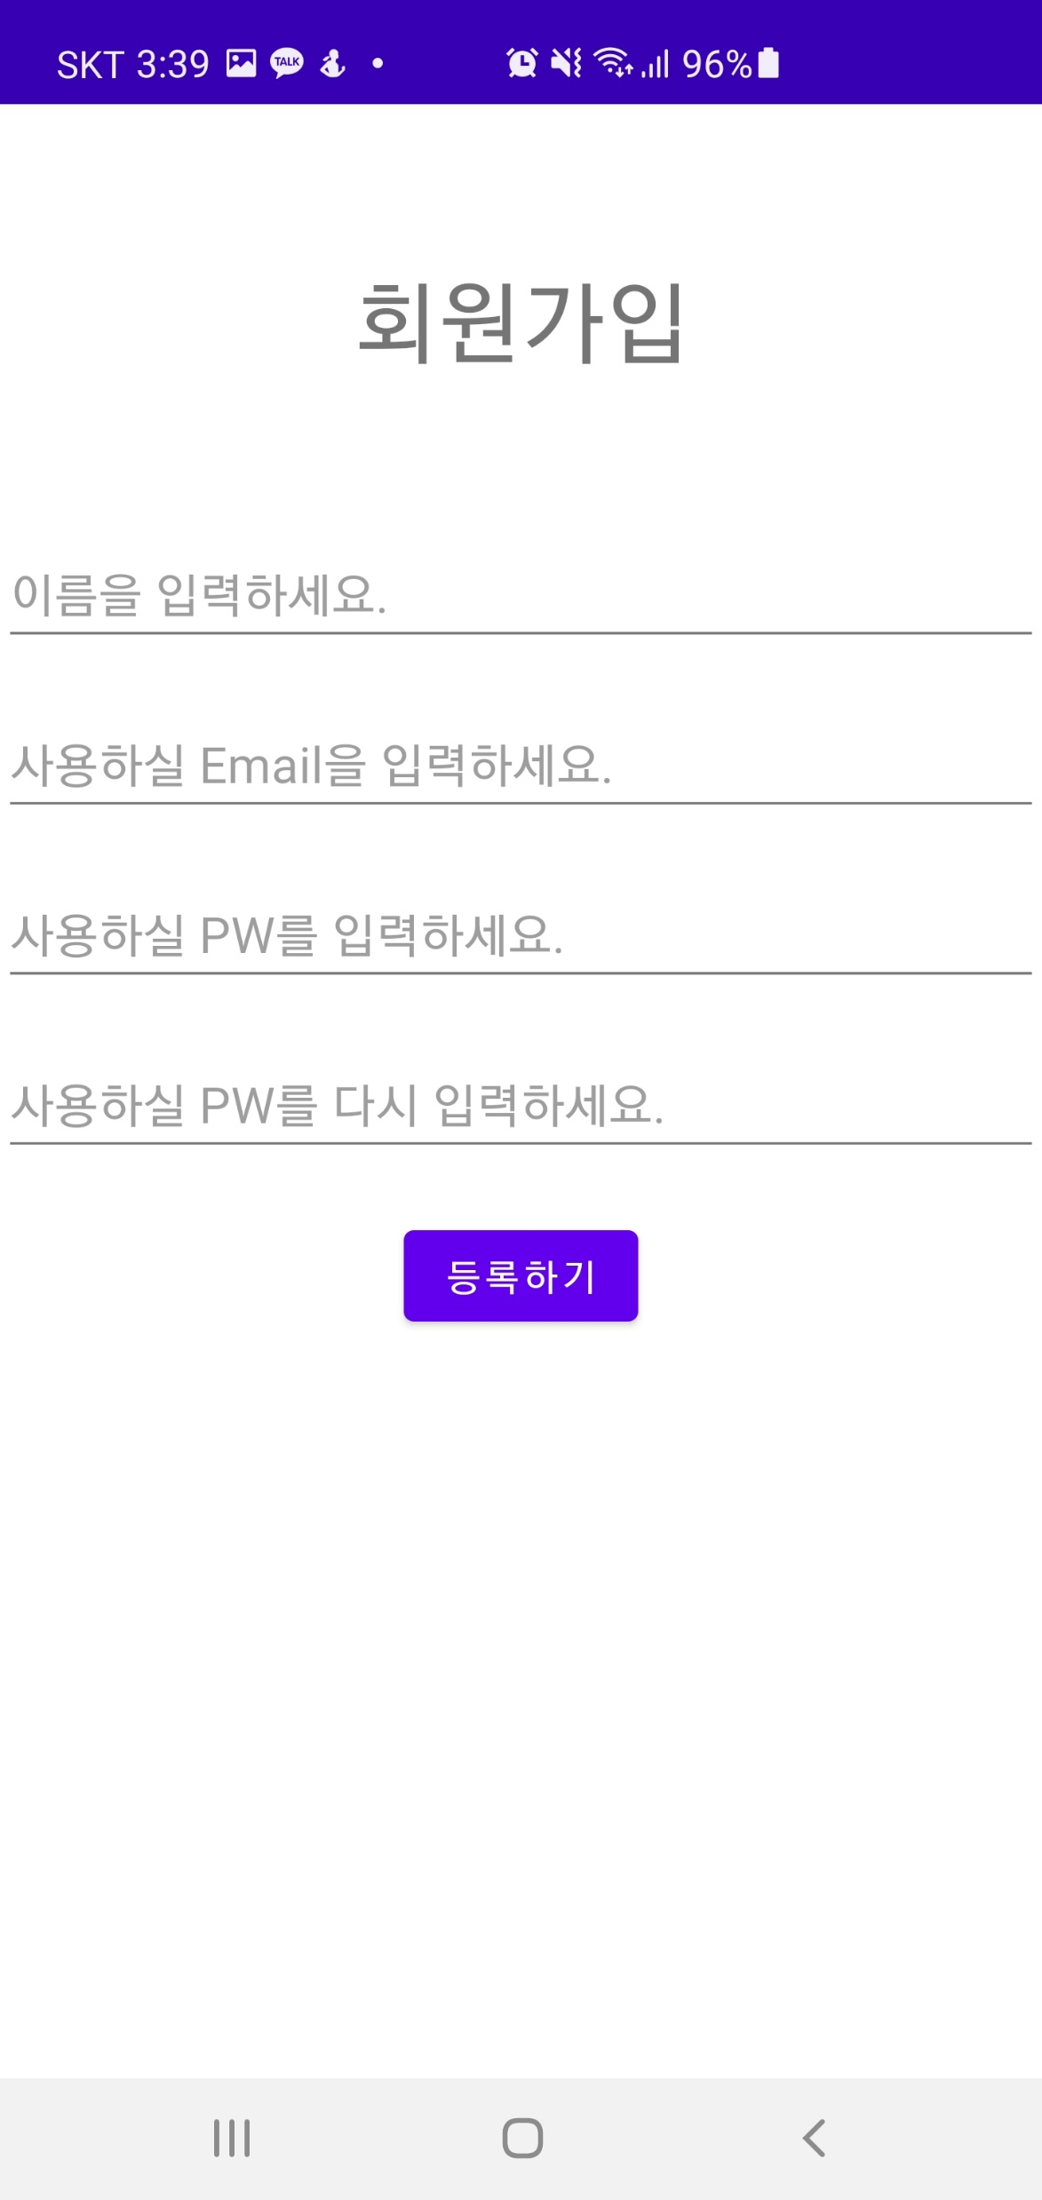
2. Android App – 구현 완료
2. Signup 화면
- 사용자의 이름과 사용할 Email, Password를 입력하여 회원가입 진행
- 정상적으로 등록 완료시 계정은 Firebase에서 관리되며, 이름 데이터는 서버로 송신하여 관리하도록 함.
- 회원가입 된 데이터는 webOS 앱과 android 앱 모두 로그인이 가능함.

Slide 7
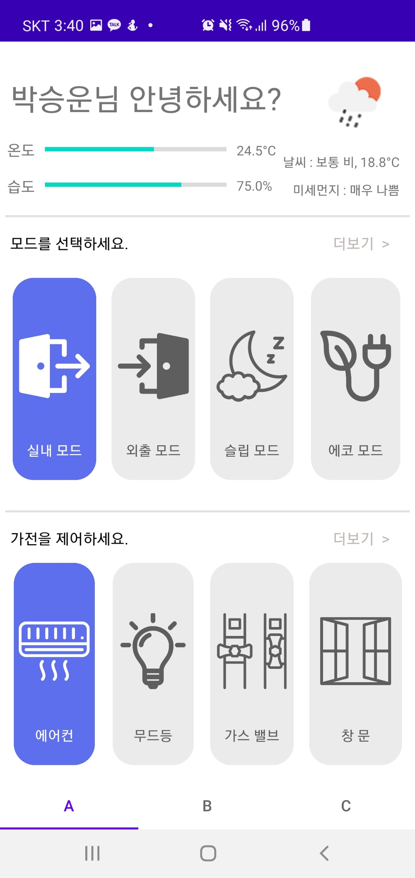
2. Android App – 구현 완료
ㄴ.
3. Main 화면
ㄱ. 로그인 완료시 수신한 이름으로 “~~님 안녕하세요“ 표시
ㄴ.서버가 주기적으로 Firebase에 업로드하는 날씨데이터 화면에 디스플레이
ㄷ. 스마트홈 보드가 Firebase에 업로드하는 센싱데이터를 수신하여 디스플레이
ㄹ. 가전을 한 번에 쉽게 제어 할 수 있는 모드 제어
ㅁ. 가전을 개별로 각각 제어 할 수 있는 개별 제어
- 모드나 가전제어를 클릭하면 해당 제어 프로토콜을 MQTT 서버로 송신하고,
스마트홈 보드가 이를 수신하여 해당하는 동작을 수행한다. (구현 완료)
- 파이어베이스 리스너를 통해 온습도, 날씨, 가전상태등이 새로 업로드 되면,
해당 정보에 맞게 UI / UX를 업로드 한다. (구현 완료)
ㄱ.
ㄷ.
ㄹ.
ㅁ.

Slide 8
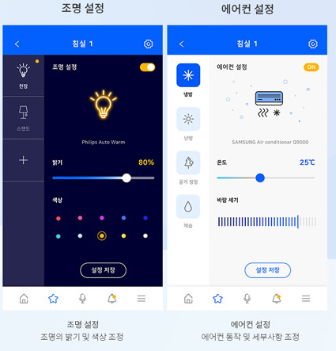
2. Android App – 구현 예정
4. 가전 개별 제어 설정
에어컨, 조명등 밝기, 색상, 모드 등 자세하게 제어가 가능하도록
세부 제어 메뉴 추가 예정

Slide 9
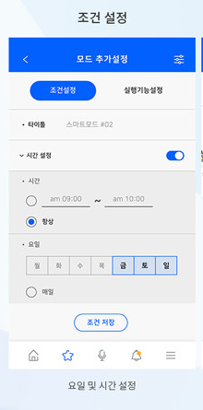
2. Android App – 구현 예정
5. 스케줄 및 모드 설정
- 스케줄 기능은 알람처럼 원하는 시간에 실행할 모드 혹은 가전제어를 수행할 수 있도록 구현 예정
- 스케줄 반복 여부를 체크하여 단발성인지 반복성인지 체크가 가능함.
- 모드 설정에서 해당 모드에서 가전을 어떤 것을 제어할지 설정 가능

Slide 10
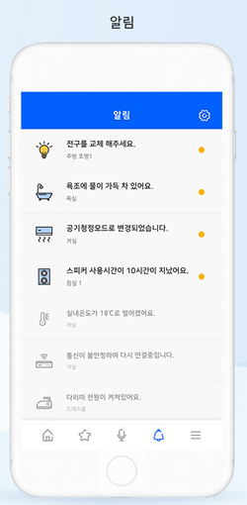
2. Android App – 구현 예정
6. 실행 완료 알림
- 스마트홈 보드에서 명령을 정상적으로 수신하여 동작을 수행하면 알림을
MQTT로 송신한다.
- 안드로이드 앱은 해당 데이터를 수신하여 알림창에서 보여준다.

Slide 11
2. Android App – 구현 예정
6. 실행 완료 알림
- 스마트홈 보드에서 명령을 정상적으로 수신하여 동작을 수행하면 알림을
MQTT로 송신한다.
- 안드로이드 앱은 해당 데이터를 수신하여 알림창에서 보여준다.

Slide 12
2. Android App – 진행률
☒ Firebase Authentication 기능을 활용한 로그인 기능 구현
☒ 회원가입 기능 구현
☒ 로그인 후 서버와 통신하여 사용자의 이름 수신하기
☒ Firebase의 데이터 수신하기 (날씨, 가전상태, 온습도)
☒ Firebase 리스너 구현
☒ MQTT Publish로 스마트홈 가전 제어 구현
☐ 자세한 개별제어 메뉴
☐ 모드 / 스케줄 메뉴
☐ 동작 완료 명령 수신 및 디스플레이
진행률 : 70% 완료

Slide 13
3. 음성인식
- ThinQ API를 이용하여 구현 – Stream 형태로 mp3가 재생되지 않아 실패
- Google Assistant를 사용하여 구현완료 – 간단한 문답 가능
- 현재 키워드를 이용하여 가전제어 구현 중..
- 개별 가전 제어 -> 모드 제어 -> 스케줄 제어로 구현 예정
진행률 : 30% 완료

